Slide 1

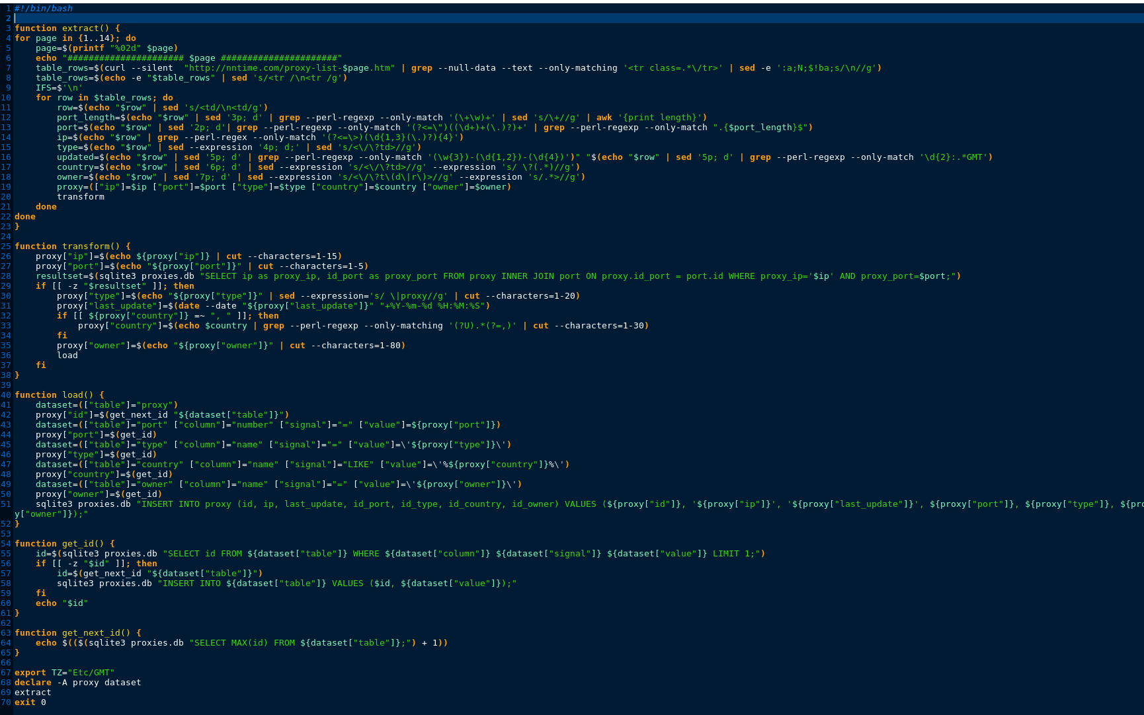




Web Data Mining
com BASh Script
Vinícius Silva Madureira Pereira
Apoio Cultural

Slide 2
Conceitos
Shell
Bourne Again Shell
Shell Script

Slide 3
Gnu/Linux
Permissões
chown
chmod
chgrp
groupmems

Slide 4
Gnu/Linux
Copiando da Web
WGet
CURL

Slide 5
BASh
Variáveis e atribuições
PI=3.1415
marca=”intel”
endereco=("Avenida C1" 250 "Barretos")
declare -A livro=([titulo]="Box Star Wars" [paginas]=640 [editora]="Bertrand")

Slide 6
BASh
Entrada e saída
echo
printf

Slide 7
BASh
Operadores
aritméticos
relacionais
lógicos

Slide 8
BASh
Decisão - if
if...; then...; fi
if...; then...; else...; fi
if...; then...; elif...; else...; fi

Slide 9
BASh
Repetição - for
for valor in 1 2 3; do...; done
for valor in {1..10}; do...; done
for valor in {2..10..2}; do...; done

Slide 10
BASh
Repetição - while/until
while...; do...; done
until...; do...; done

Slide 11
BASh
Função
function nome_funcao {
...
}
nome_funcao() {
...
}

Slide 12
BASh
Parâmetros
$0, $1, $2, $n
#
@

Slide 13
Gnu/Linux
Redirecionadores
>
>>
<
<<
|

Slide 14
RegExp
Expressões Regulares
Padrões: . [ ] [^ ]
Âncoras: ^ $
Meta-sequências: \d \D \w \W
Quantificadores: * ? + {n, m}

Slide 15
RegExp
Expressões Regulares
GREP
AWK
SEd

Slide 16

Data Mining
Processos ETL
Extract
Transform
Load
<td><dfn title="07:41:42 PM GMT">Apr-27-2018</dfn></td>
Extract
07:41:42 PM GMT Apr-27-2018
Transform
2018-27-04 19:41:42
Load
date
2018-27-04 19:41:42

Slide 17
Data Base
SQLite
CREATE / DROP
INSERT
SELECT

Slide 18
Referências
JARGAS, A. M. Shell Script Profissional. 1 ed. São Paulo: Novatec, 2008.
NEGUS, C. Linux a Bíblia. O Mais Abrangente e Definitivo Guia Sobre Linux. 1 ed. Rio de Janeiro: Alta Books, 2014.
SILVA, L. C.; FERRAR, D. G; QUERO, P. Introdução à Mineração de Dados. Conceitos Básicos, Algoritmos e Aplicações. 1 ed. São Paulo: Saraiva, 2016.
CEZAR, J. Programação Shell Linux. 10 ed. São Paulo: Brasport, 2014.
MORIMOTO, C. E. kurumin 7. Guia Prático. 1 ed. Paraná: Sulina, 2007.
PASSOS, E. Datamining. Conceitos, Técnicas, Algoritmos, Orientações e Aplicações. 2 ed. Rio de Janeiro: Campus, 2015.

Slide 19
Obrigado!
Vinícius Silva Madureira Pereira
Apoio Cultural

